Slide 1
数字电路
中国科学院计算技术研究所
范东睿 研究员
fandr@ict.ac.cn

Slide 2
第四章 组合逻辑电路
Notes:
第一节课： 1-30 有作业
第二节课： 31-52
第三节课： 53-76
第四节课： 77-100 有作业

Slide 3
组合逻辑电路
重点内容
组合逻辑电路的分析与综合
常用的组合逻辑器件的原理和使用方法
编码器、译码器、加法器、数据比较器、数据选择器等
竞争-冒险现象

Slide 4
组合逻辑电路
概述
组合逻辑电路的分析方法和设计方法
若干常用的组合逻辑电路
组合逻辑电路中的竞争-冒险现象

Slide 5
组合逻辑电路
概述
组合逻辑电路的分析方法和设计方法
若干常用的组合逻辑电路
组合逻辑电路中的竞争-冒险现象

Slide 6
概述
数字电路分类
逻辑功能
组合逻辑电路（组合电路）
时序逻辑电路（时序电路）

Slide 7
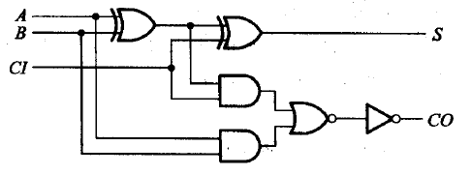

概述
组合逻辑电路的特点
任意时刻的输出仅取决于该时刻的输入，与电路原来的状态无关——逻辑功能
电路中只包含门电路，没有存储（记忆）单元——电路结构

Slide 8
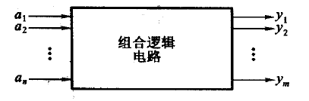
概述
组合逻辑电路的描述
框图
逻辑函数
向量函数
Notes:
逻辑图是逻辑功能的一种表达方式，但是有时候不够直观，往往需要将其转换成逻辑函数式或真值表的形式

Slide 9
组合逻辑电路
概述
组合逻辑电路的分析方法和设计方法
若干常用的组合逻辑电路
组合逻辑电路中的竞争-冒险现象

Slide 10
组合逻辑电路的分析方法
目的
通过分析找出电路的逻辑功能
步骤
从电路的输入到输出逐级写出逻辑函数式
得到表示输入与输出关系的逻辑关系式
将函数式化简或变换（公式化简法、卡诺图化简法）
注：为了更加直观，有时可以将逻辑函数式转化为真值表形式

Slide 11
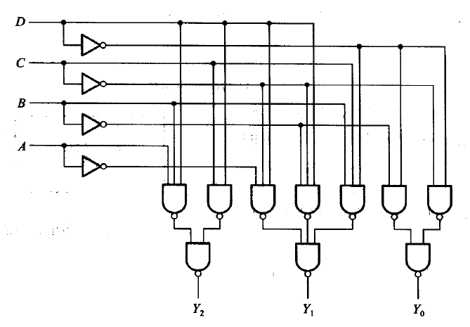
组合逻辑电路的分析方法
【例】分析下图逻辑功能，指出该电路的用途

Slide 12
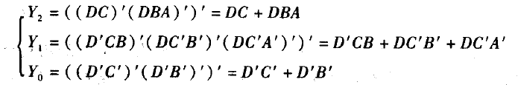
组合逻辑电路的分析方法
解:
(1)根据给出的逻辑图写出
输出与输入之间关系的逻辑式

Slide 13
组合逻辑电路的分析方法
解:
(1)根据给出的逻辑图写出输出与输入之间关系的逻辑式
(2)转化为真值表

Slide 14
组合逻辑电路的分析方法
输入 |  |  |  | 输出
D | C | B | A | Y2 | Y1 | Y0
0 | 0 | 0 | 0 | 0 | 0 | 1
0 | 0 | 0 | 1 | 0 | 0 | 1
0 | 0 | 1 | 0 | 0 | 0 | 1
0 | 0 | 1 | 1 | 0 | 0 | 1
0 | 1 | 0 | 0 | 0 | 0 | 1
0 | 1 | 0 | 1 | 0 | 0 | 1
0 | 1 | 1 | 0 | 0 | 1 | 0
0 | 1 | 1 | 1 | 0 | 1 | 0
1 | 0 | 0 | 0 | 0 | 1 | 0
1 | 0 | 0 | 1 | 0 | 1 | 0
1 | 0 | 1 | 0 | 0 | 1 | 0
1 | 0 | 1 | 1 | 1 | 0 | 0
1 | 1 | 0 | 0 | 1 | 0 | 0
1 | 1 | 0 | 1 | 1 | 0 | 0
1 | 1 | 1 | 0 | 1 | 0 | 0
1 | 1 | 1 | 1 | 1 | 0 | 0

Slide 15
组合逻辑电路的分析方法
解:
(1)根据给出的逻辑图写出输出与输入之间关系的逻辑式
(2)转化为真值表
结论：这个电路可以用来判别输入的4位二进制数 数值的范围
Notes:
一旦将电路的逻辑功能列成真值表，它的功能也就一目了然了。

Slide 16
组合逻辑电路的设计方法
目的
根据给出的实际逻辑问题，求出实现这一逻辑功能的最简单逻辑电路
“最简”
器件数最少
器件种类最少
器件之间连线最少

Slide 17
组合逻辑电路的设计方法
步骤
进行逻辑抽象
分析因果关系，确定输入/输出变量
定义逻辑状态的含意（赋值）
列出真值表
写出逻辑函数式
选定器件类型
将逻辑函数
化简（用门）
变换（用MSI）
进行相应的描述（PLD）
画出逻辑电路图
工艺设计
Notes:
画出逻辑电路图后，原理性设计（逻辑设计）已经完成
MSI中规模集成电路
PLD可编程逻辑器件

Slide 18
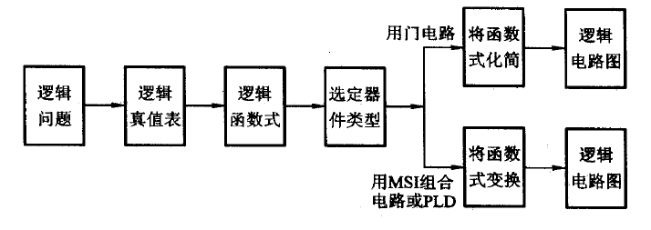
组合逻辑电路的设计方法
步骤
Notes:
上述的设计步骤不是一成不变的！

Slide 19
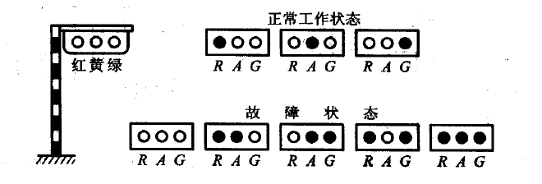
组合逻辑电路的设计方法
【例】设计一个监视交通信号灯工作状态的逻辑电路，每一组信号灯均有红黄绿三盏灯组成，正常工作情况下，任何时刻必有一盏灯点亮，而且只允许有一盏灯点亮。而当其他5种点亮状态时，电路发生故障，这时要求发出故障信号，以提醒维护人员前去修理。

Slide 20
组合逻辑电路的设计方法
解：
(1)首先进行逻辑抽象
输入变量：红(R) 黄(Y) 绿(G)
亮 1 不亮 0
输出变量：Z
正常工作 0 发生故障 1
输入 |  |  | 输出
R | Y | G | Z
0 | 0 | 0 | 1
0 | 0 | 1 | 0
0 | 1 | 0 | 0
0 | 1 | 1 | 1
1 | 0 | 0 | 0
1 | 0 | 1 | 1
1 | 1 | 0 | 1
1 | 1 | 1 | 1

Slide 21
组合逻辑电路的设计方法
解：
(2)写出逻辑函数式
输入 |  |  | 输出
R | Y | G | Z
0 | 0 | 0 | 1
0 | 0 | 1 | 0
0 | 1 | 0 | 0
0 | 1 | 1 | 1
1 | 0 | 0 | 0
1 | 0 | 1 | 1
1 | 1 | 0 | 1
1 | 1 | 1 | 1

Slide 22
组合逻辑电路的设计方法
解：
(2)写出逻辑函数式
(3)选用器件类型
小规模集成门电路（SSI）
输入 |  |  | 输出
R | Y | G | Z
0 | 0 | 0 | 1
0 | 0 | 1 | 0
0 | 1 | 0 | 0
0 | 1 | 1 | 1
1 | 0 | 0 | 0
1 | 0 | 1 | 1
1 | 1 | 0 | 1
1 | 1 | 1 | 1

Slide 23
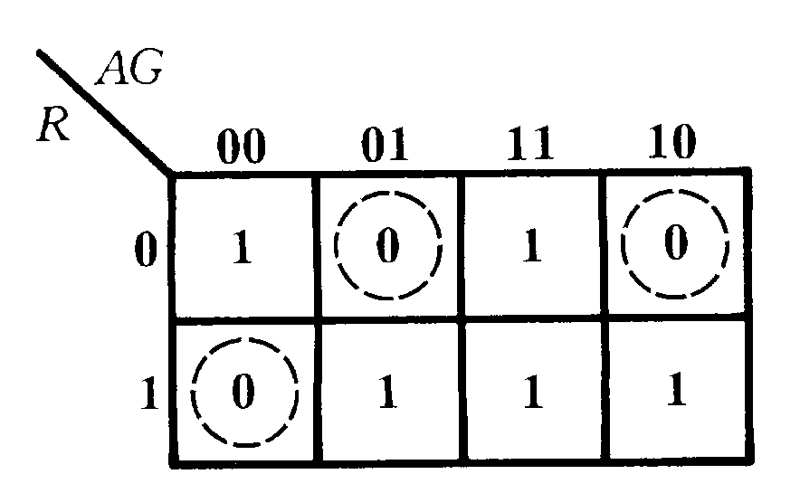
组合逻辑电路的设计方法
解：
(2)写出逻辑函数式
(3)选用器件类型
小规模集成门电路（SSI）
(4)化简
卡诺图化简法

Slide 24
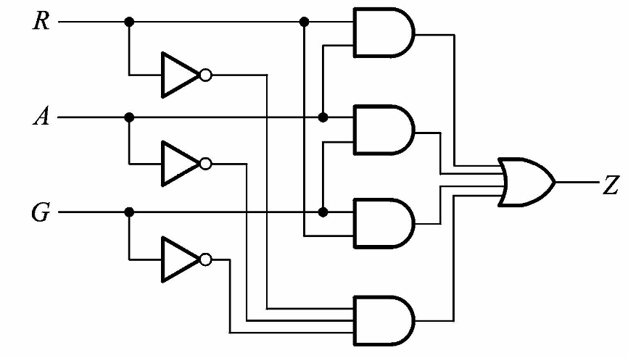
组合逻辑电路的设计方法
解：
(5)画出逻辑电路图
注：由于化简结果为与或表达式，故只使用了与门和或门组成电路。
Notes:
选用的器件不同，实现逻辑电路的方案也不同

Slide 25
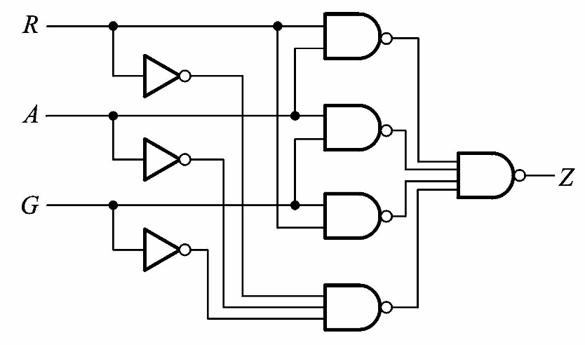

组合逻辑电路的设计方法
解：
注：若要求全部使用与非门组成电路，则需将函数式化为最简与非-与非表达式，化简结果和电路图分别如下

Slide 26
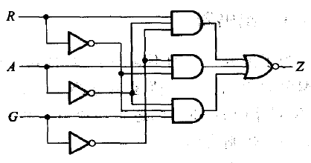
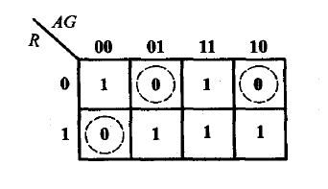

组合逻辑电路的设计方法
解：
注：若要求全部使用与或非门组成电路，则需将函数式化为最简与或非表达式，通过化简卡诺图上的0，然后求反得到的化简结果和电路图分别如下

Slide 27
练习
【例】分析下图中逻辑电路的逻辑功能

Slide 28
练习
解：由图得
化简得：

Slide 29
练习
解：卡诺图为
化简后得

Slide 30
练习
解：由上述最简逻辑式可得输出输入的真值表
由真值表可知此电路为“非一致电路”，即输入A、B、C取值不一样时输出为1,否则为0.

Slide 31
组合逻辑电路
概述
组合逻辑电路的分析方法和设计方法
若干常用的组合逻辑电路
组合逻辑电路中的竞争-冒险现象

Slide 32
若干常用的组合逻辑电路
编码器
译码器
数据选择器
加法器
数值比较器
Notes:
还有函数发生器、奇偶校验器/发生器等等

Slide 33
若干常用的组合逻辑电路
编码器
译码器
数据选择器
加法器
数值比较器

Slide 34
编码器
编码
区分一系列不同的事物，将其中的每个事物用一个二值代码表示
编码器（Encoder）
将输入的每一个高、低电平信号编成一个对应的二进制代码
编码器分为普通编码器和优先编码器。
根据进制可分为二进制编码器和二－十进制编码器
Notes:
编码&译码：买手机号。移动给你设定一个号码，称为编码。即该号码和你姓名等同，任何人拨打这个号码都能你找到你，称为译码、

Slide 35
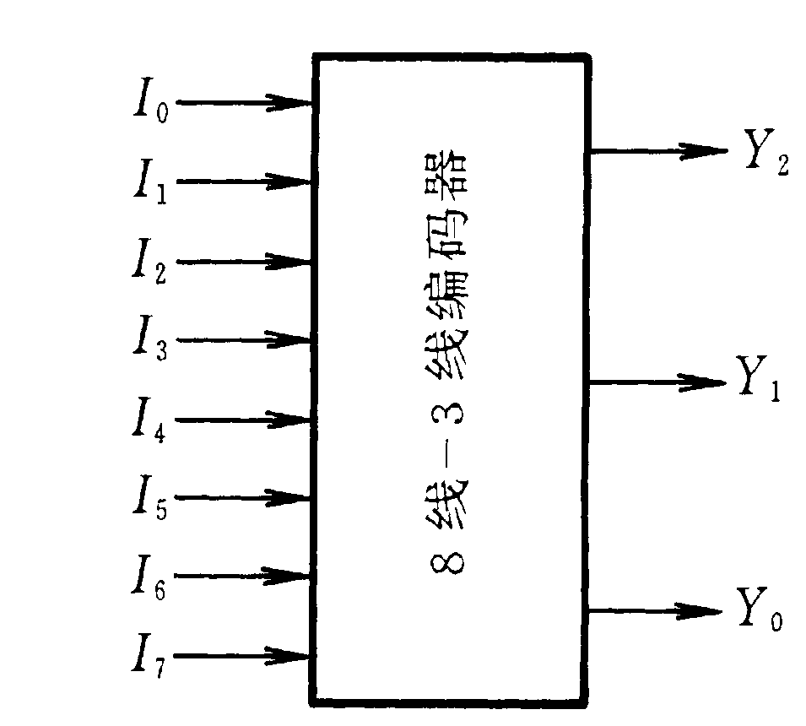
编码器
普通编码器
任何时刻只允许输入一个编码信号，否则将发生混乱
例：3位二进制普通编码器
I₀~I₇为信号输入端，高电平有效
Y₂Y₁Y₀为三位二进制代码输出端
由于输入端为8个，输出端为3个
故也叫做8线-3线编码器
框图

Slide 36
编码器
特点：任何时刻只允许输入一个编码信号
输 入 |  |  |  |  |  |  |  | 输 出
I₀ | I₁ | I₂ | I₃ | I₄ | I₅ | I₆ | I₇ | Y₂ | Y₁ | Y₀
1 | 0 | 0 | 0 | 0 | 0 | 0 | 0 | 0 | 0 | 0
0 | 1 | 0 | 0 | 0 | 0 | 0 | 0 | 0 | 0 | 1
0 | 0 | 1 | 0 | 0 | 0 | 0 | 0 | 0 | 1 | 0
0 | 0 | 0 | 1 | 0 | 0 | 0 | 0 | 0 | 1 | 1
0 | 0 | 0 | 0 | 1 | 0 | 0 | 0 | 1 | 0 | 0
0 | 0 | 0 | 0 | 0 | 1 | 0 | 0 | 1 | 0 | 1
0 | 0 | 0 | 0 | 0 | 0 | 1 | 0 | 1 | 1 | 0
0 | 0 | 0 | 0 | 0 | 0 | 0 | 1 | 1 | 1 | 1
普通编码器
功能表

Slide 37
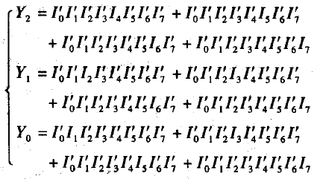
编码器
普通编码器
功能表对应的逻辑式

Slide 38
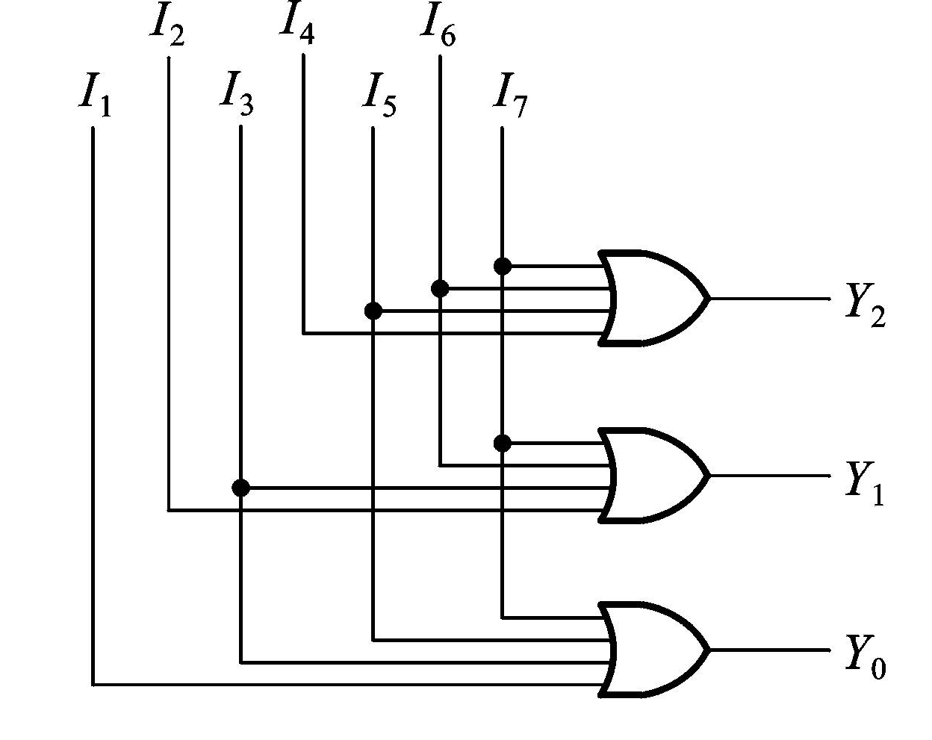
编码器
普通编码器
利用约束项化简结果
3位二进制编码器
Notes:
输入变量为其他取值下，其值等于1的那些最小项均为约束项

Slide 39
若干常用的组合逻辑电路
编码器
译码器
数据选择器
加法器
数值比较器

Slide 40
译码器
逻辑功能
将每个输入的二进制代码译成对应的输出高、低电平信号或另外一个代码
常见类型
二进制译码器
二-十进制译码器

Slide 41
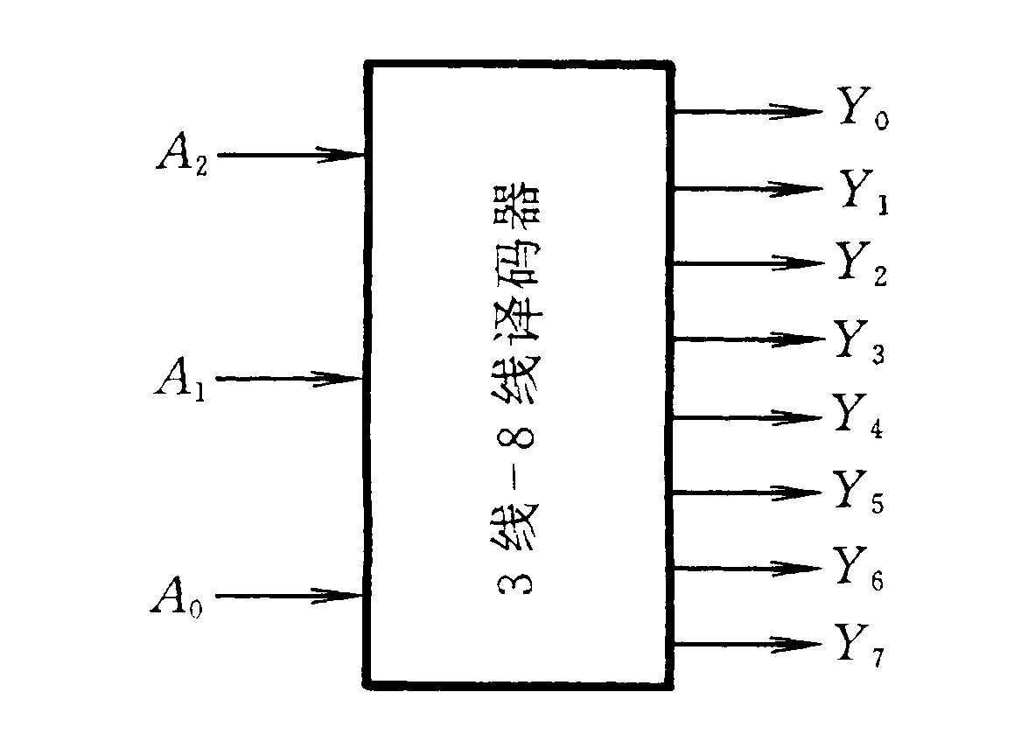
译码器
二进制译码器
输入：二进制代码（N位）
输出：与代码一一对应的高、低电平信号（ 2^{N}个）
称为N线－ 2^{N}线译码器
例：3线-8线译码器

Slide 42
译码器
二进制译码器
输 入 |  |  | 输 出
A₂ | A₁ | A₀ | Y₇ | Y₆ | Y₅ | Y₄ | Y₃ | Y₂ | Y₁ | Y₀
0 | 0 | 0 | 0 | 0 | 0 | 0 | 0 | 0 | 0 | 1
0 | 0 | 1 | 0 | 0 | 0 | 0 | 0 | 0 | 1 | 0
0 | 1 | 0 | 0 | 0 | 0 | 0 | 0 | 1 | 0 | 0
0 | 1 | 1 | 0 | 0 | 0 | 0 | 1 | 0 | 0 | 0
1 | 0 | 0 | 0 | 0 | 0 | 1 | 0 | 0 | 0 | 0
1 | 0 | 1 | 0 | 0 | 1 | 0 | 0 | 0 | 0 | 0
1 | 1 | 0 | 0 | 1 | 0 | 0 | 0 | 0 | 0 | 0
1 | 1 | 1 | 1 | 0 | 0 | 0 | 0 | 0 | 0 | 0
逻辑式
最小项译码器
功能表

Slide 43
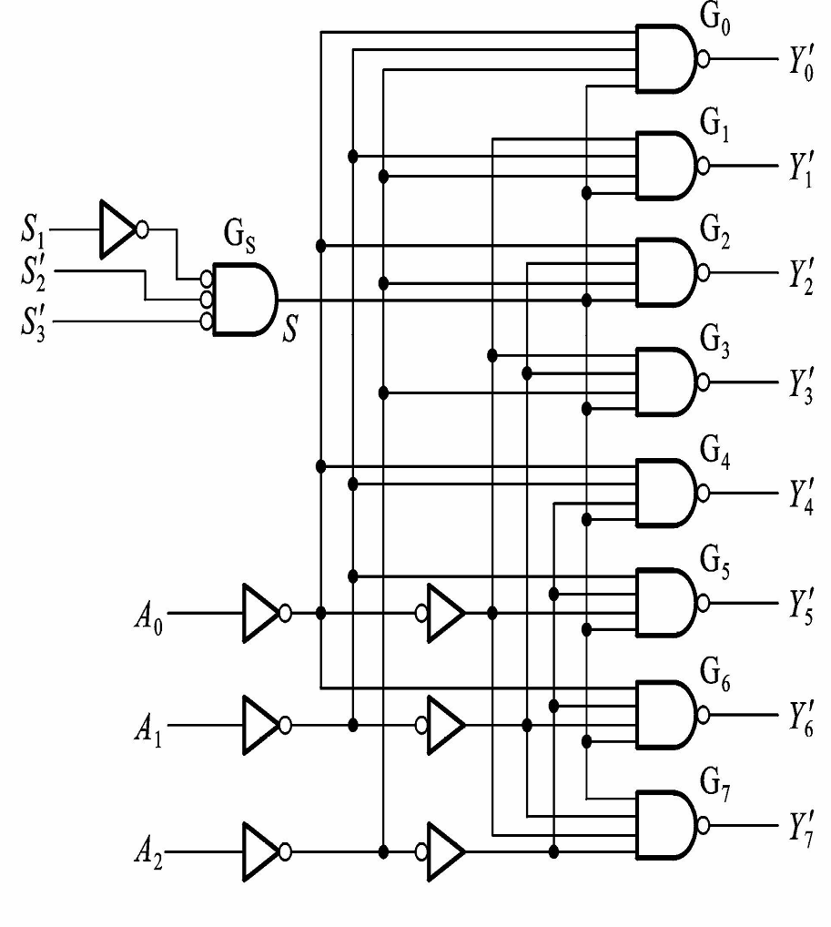
译码器
二进制译码器
附
加
控
制
端
用CMOS门电路(与非门)组成的3线－8线译码器74HC138
输
出
端
低
电
平
有
效
输
入
端

Slide 44
译码器
功能表
输 入 |  |  |  |  | 输 出
S₁ |  | A₂ | A₁ | A₀
0 | X | X | X | X | 1 | 1 | 1 | 1 | 1 | 1 | 1 | 1
X | 1 | X | X | X | 1 | 1 | 1 | 1 | 1 | 1 | 1 | 1
1 | 0 | 0 | 0 | 0 | 1 | 1 | 1 | 1 | 1 | 1 | 1 | 0
1 | 0 | 0 | 0 | 1 | 1 | 1 | 1 | 1 | 1 | 1 | 0 | 1
1 | 0 | 0 | 1 | 0 | 1 | 1 | 1 | 1 | 1 | 0 | 1 | 1
1 | 0 | 0 | 1 | 1 | 1 | 1 | 1 | 1 | 0 | 1 | 1 | 1
1 | 0 | 1 | 0 | 0 | 1 | 1 | 1 | 0 | 1 | 1 | 1 | 1
1 | 0 | 1 | 0 | 1 | 1 | 1 | 0 | 1 | 1 | 1 | 1 | 1
1 | 0 | 1 | 1 | 0 | 1 | 0 | 1 | 1 | 1 | 1 | 1 | 1
1 | 0 | 1 | 1 | 1 | 0 | 1 | 1 | 1 | 1 | 1 | 1 | 1

Slide 45
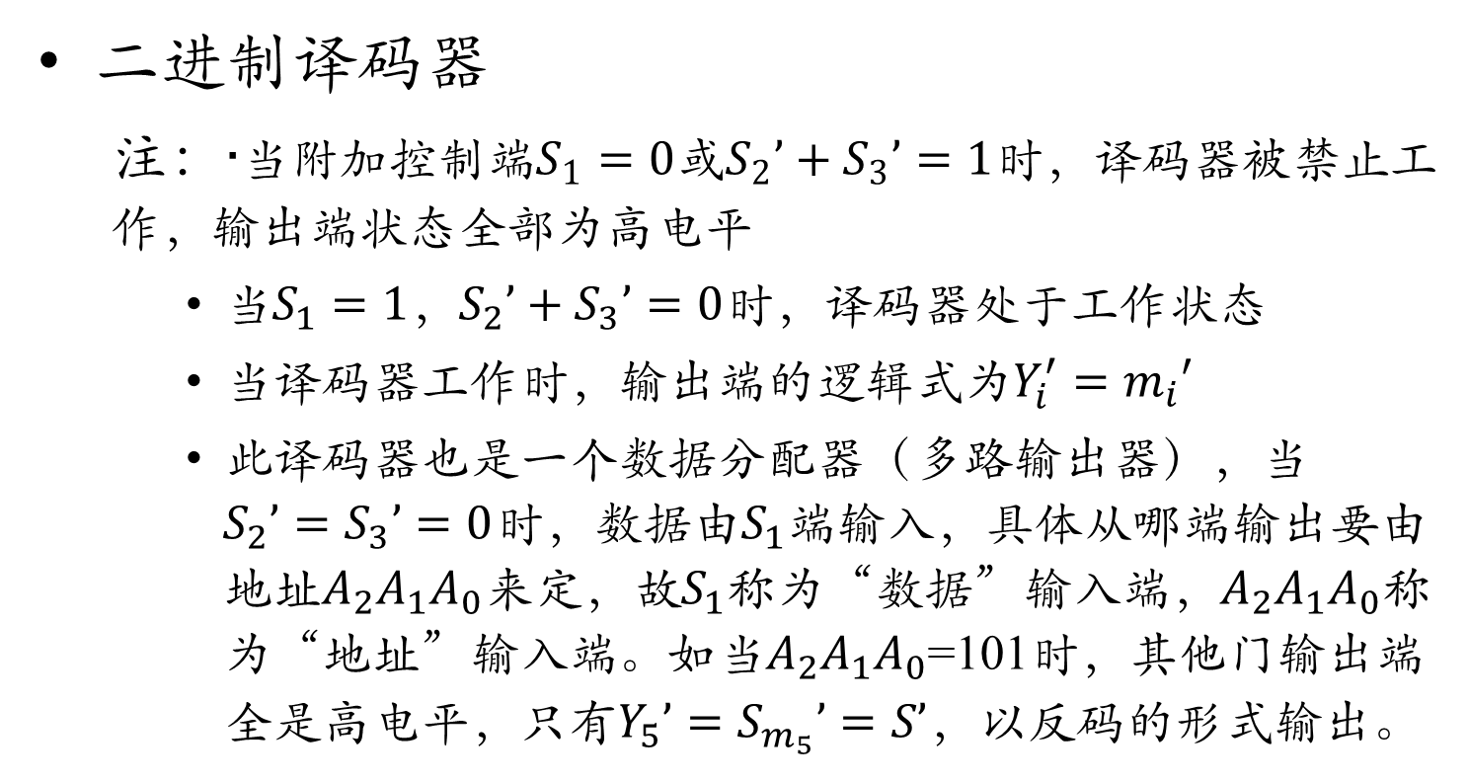
译码器
二进制译码器
注：∙当附加控制端$S_{1}=0$或$S_{2}’+S_{3}’=1$时，译码器被禁止工作，输出端状态全部为高电平
当$S_{1}=1，S_{2}’+S_{3}’=0$时，译码器处于工作状态
当译码器工作时，输出端的逻辑式为$Y_{i}^{′}=m_{i}′$
此译码器也是一个数据分配器（多路输出器），当$S_{2}’=S_{3}’=0$时，数据由$S_{1}$端输入，具体从哪端输出要由地址$A_{2}A_{1}A_{0}来$定，故$S_{1}$称为“数据”输入端，$A_{2}A_{1}A_{0}$称为“地址”输入端。如当$A_{2}A_{1}A_{0}$=101时，其他门输出端全是高电平，只有$Y_{5}’=S_{m_{5}}’=S’，以反码的形式输出。$
最小项译码器

Slide 46
译码器
二-十进制译码器
输入：BCD码
输出：10个高、低电平输出信号
BCD码以外的伪码（1010～1111），输出均无低电平信号产生
例：74HC42

Slide 47
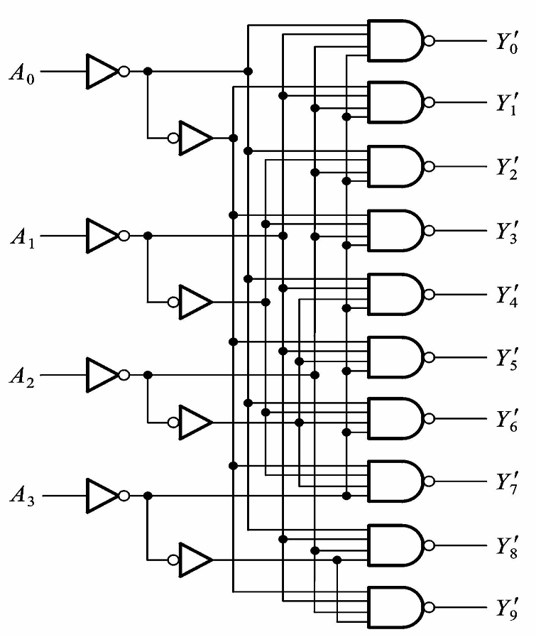
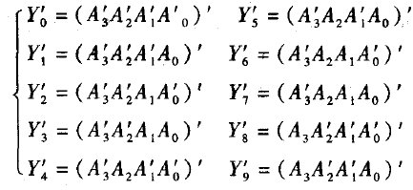
译码器
二-十进制译码器
输入：BCD码
输出：高、低电平输出信号
例：74HC42

Slide 48
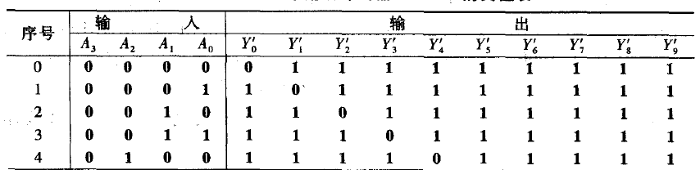
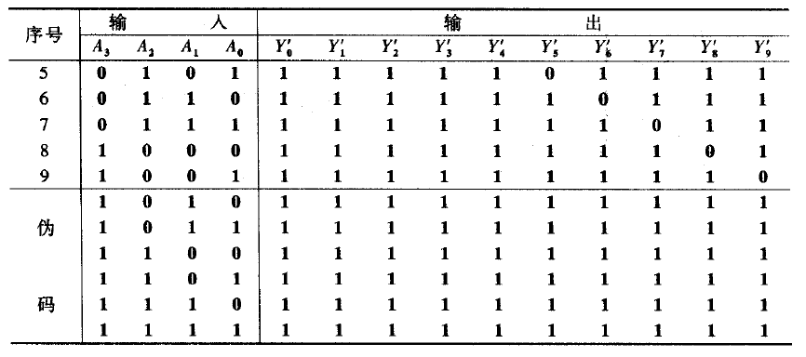
译码器
可以“拒绝伪码”！
二-十进制译码器
输入：BCD码
输出：高、低电平输出信号
例：74HC42

Slide 49
译码器
用译码器设计组合逻辑电路
基本原理
3位二进制译码器给出3变量的全部最小项;
……
n位二进制译码器给出n变量的全部最小项;
任意函数
将n位二进制译码输出的最小项组合起来，可获得任何形式的输入变量不大于n的组合函数

Slide 50
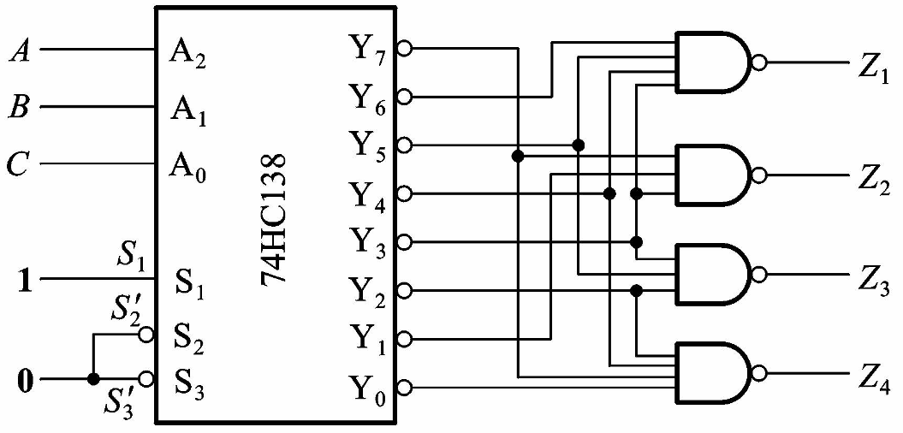
译码器
例：利用74HC138设计一个多输出的组合逻辑电路，输出逻辑函数式为：

Slide 51
译码器

Slide 52
译码器
由于74HC138的输出为
输出逻辑函数式为
则用74HC138实现的电路为

Slide 53
若干常用的组合逻辑电路
编码器
译码器
数据选择器
加法器
数值比较器

Slide 54
数据选择器
数据选择器
Data Selector,也称多路开关（Multiplexer）
数据选择其就是在数字信号的传输过程中，从一组数据中选出某一个来送到输出端
例：双4选1数据选择器74HC153

Slide 55
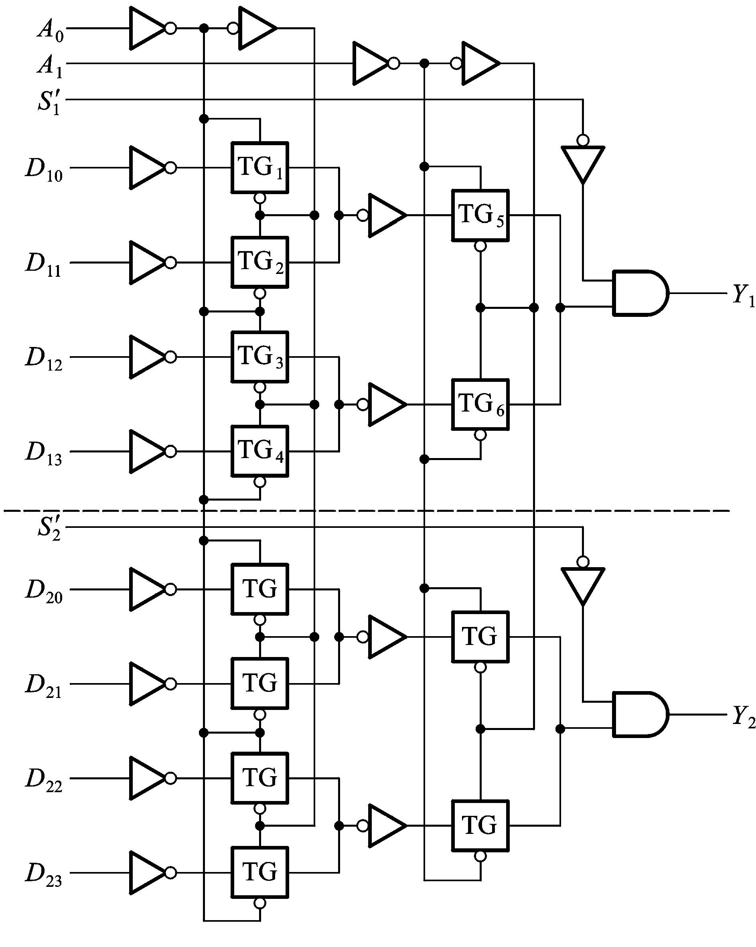
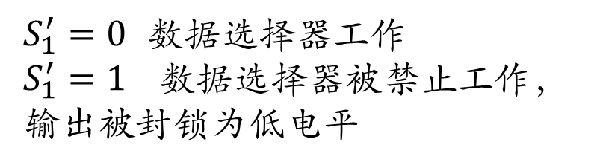
数据选择器
 | A₁ | A₀ | Y₁
1 | X | X | 0
0 | 0 | 0 | D₁₀
0 | 0 | 1 | D₁₁
0 | 1 | 0 | D₁₂
0 | 1 | 1 | D₁₃
$S_{1}^{′}=0$ 数据选择器工作
$S_{1}^{′}=1$数据选择器被禁止工作，输出被封锁为低电平

Slide 56
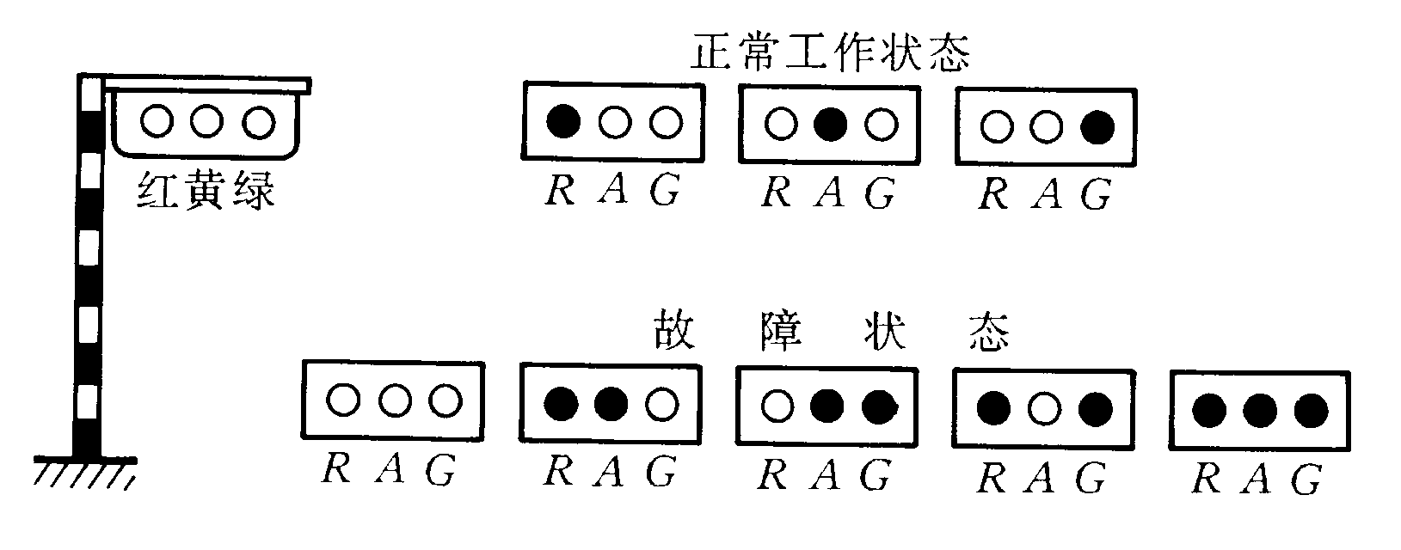
数据选择器
用数据选择器设计组合逻辑电路
例：用4选1数据选择器实现交通信号灯监视电路

Slide 57
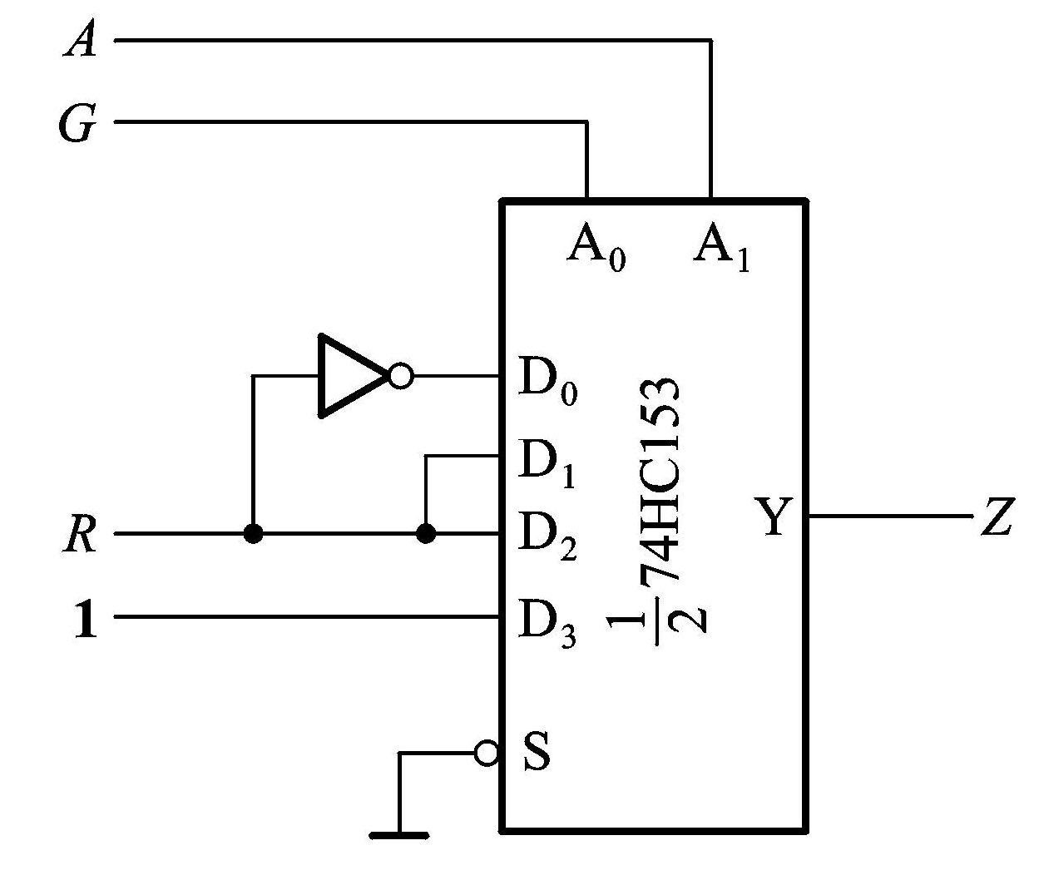

数据选择器
例：用4选1数据选择器实现交通信号灯监视电路
解：
令输入为：
$A_{1}=A ,$ $A_{0}=G$
$D_{0}=R′$, $D_{3}=1$
$$D_{1}=D_{2}=R$$

Slide 58
若干常用的组合逻辑电路
编码器
译码器
数据选择器
加法器
数值比较器

Slide 59
加法器
加法器是构成算数运算器的基本单元
分类
1位加法器
半加器
全加器
多位加法器
串行进位加法器
超前进位加法器

Slide 60
加法器
半加器
半加
不考虑有来自低位的进位，仅将两个1位二进制数相加
设：A,B是两个加数，S是相加的和，CO是向高位的进位。则
输 入 |  | 输 出
A | B | S | CO
0 | 0 | 0 | 0
0 | 1 | 1 | 0
1 | 0 | 1 | 0
1 | 1 | 0 | 1

Slide 61
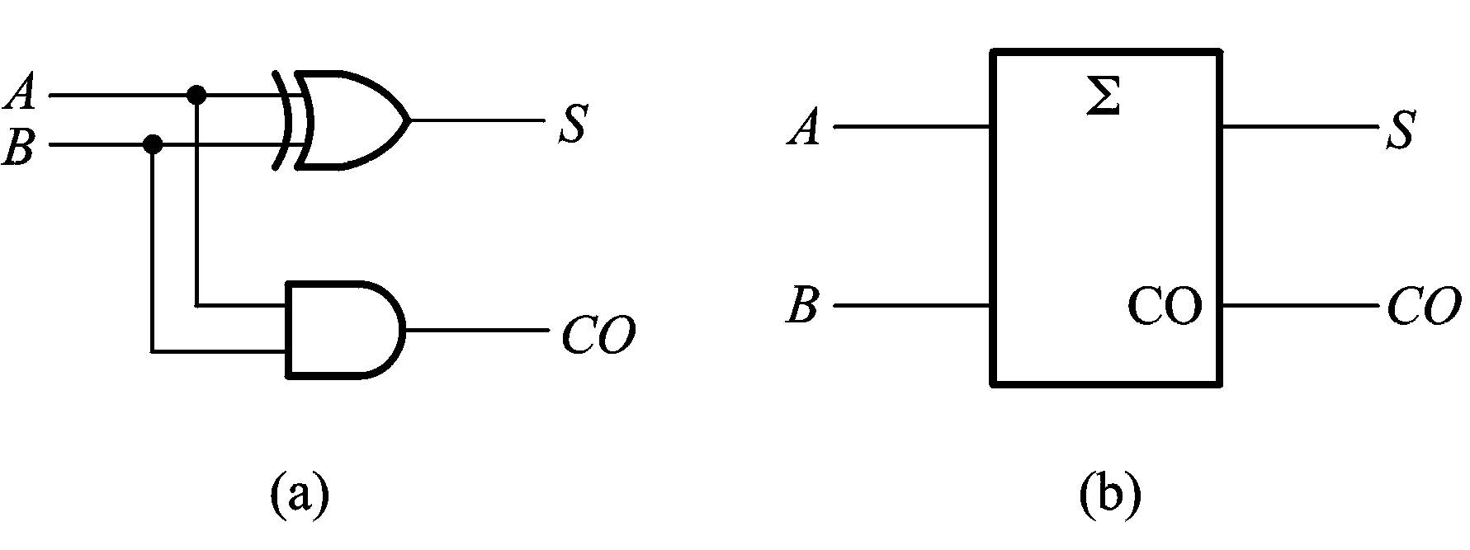
加法器
半加器
逻辑图
符号

Slide 62
加法器
全加器
全加
将两个多位二进制相加时，除了最低位以外，每一位都应该考虑来自低位的进位，即将两个对应位的加数和来自低位的进位三个数相加

Slide 63
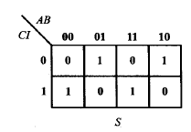
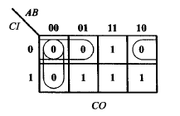
加法器
全加器
输 入 |  |  | 输 出
A | B | CI | S | CO
0 | 0 | 0 | 0 | 0
0 | 0 | 1 | 1 | 0
0 | 1 | 0 | 1 | 0
0 | 1 | 1 | 0 | 1
1 | 0 | 0 | 1 | 0
1 | 0 | 1 | 0 | 1
1 | 1 | 0 | 0 | 1
1 | 1 | 1 | 1 | 1

Slide 64
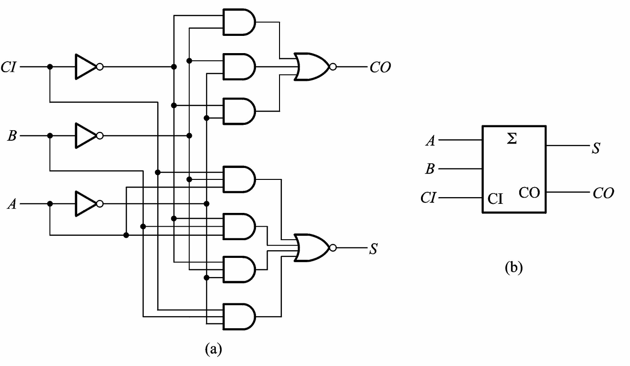
加法器
全加器
双全加器74LS183
符号
1/2逻辑图

Slide 65
加法器
串行进位加法器
依次将低位全加器的进位输出端CO接到高位全加器的进位输入端CI
又称行波进位加法器
优点：结构简单
缺点：运算速度慢

Slide 66
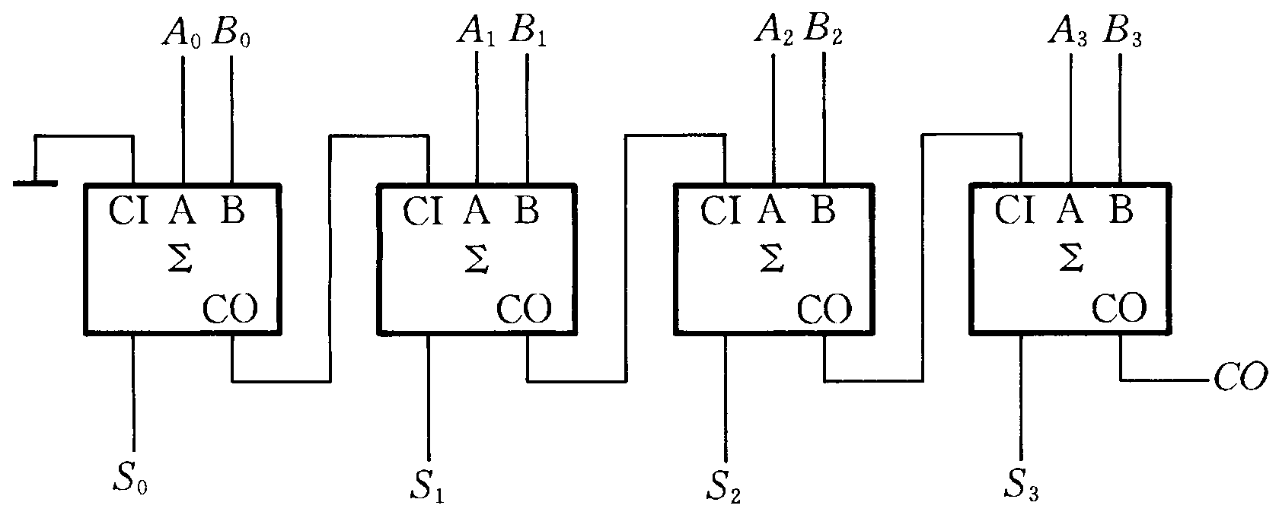
加法器
串行进位加法器

Slide 67
加法器
超前进位加法器
又称快速进位（Fast Carry）加法器
基本原理
加到第i位的进位输入信号是两个加数第i位以前各位（0 ~ j-1）的函数，可在相加前由A,B两数确定
优点：快，每一位的和及最后的进位基本同时产生
缺点：电路复杂，且位数越多，电路就越复杂

Slide 68
加法器
超前进位加法器
由全加器真值表可知，高位的进位信号的产生是在两种情况下：
①在A·B＝1
②在A＋B＝1且CI＝1
故向高位的进位信号为
输 入 |  |  | 输 出
A | B | CI | S | CO
0 | 0 | 0 | 0 | 0
0 | 0 | 1 | 1 | 0
0 | 1 | 0 | 1 | 0
0 | 1 | 1 | 0 | 1
1 | 0 | 0 | 1 | 0
1 | 0 | 1 | 0 | 1
1 | 1 | 0 | 0 | 1
1 | 1 | 1 | 1 | 1

Slide 69
加法器
超前进位加法器
设G_{i}＝A_{i}B_{i}为进位生成函数，P_{i}＝ A_{i}＋B_{i}为进位传递函数，则上式可写成
和为：

Slide 70
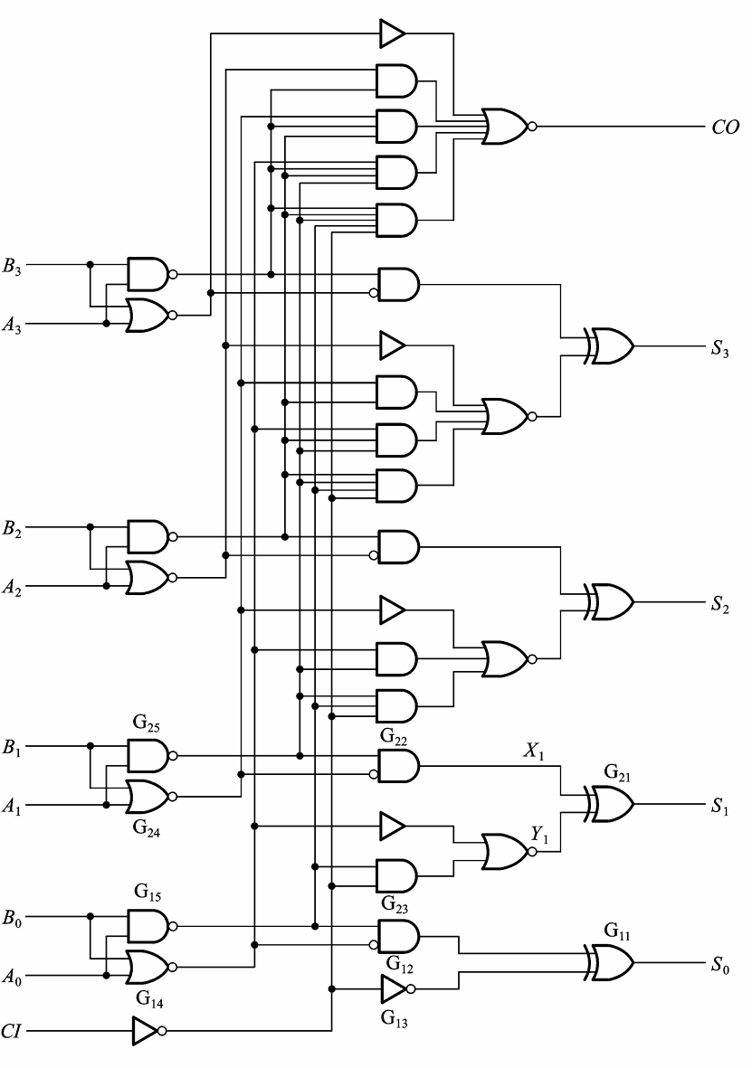
加法器
4位超前进位加法器
74LS283

Slide 71
加法器
超前进位加法器

Slide 72
16位超前进位加法器
如何用4个超前进位加法器设计出来？
C4 C0_3(.p(p[3:0]),.g(g[3:0]),.cin(c[0]),.P(P[0]),.G(G[0]),.cout(c[3:1]));
C4 C4_7(.p(p[7:4]),.g(g[7:4]),.cin(c[4]),.P(P[1]),.G(G[1]),.cout(c[7:5]));
C4 C8_11(.p(p[11:8]),.g(g[11:8]),.cin(c[8]),.P(P[2]),.G(G[2]),.cout(c[11:9]));
C4 C12_15(.p(p[15:12]),.g(g[15:12]),.cin(c[12]),.P(P[3]),.G(G[3]),.cout(c[15:13]));
C4 C_INTER(.p(P),.G(G),.cin(c[0]),.P(),.G(),.cout({c[12],c[8],c[4]}));
assign P=&p;
assign G=g[3]|(p[3]&g[2])|(p[3]&p[2]&g[1])|(p[3]&p[2]&p[1]&g[0]);
assign cout[0]=g[0]|(p[0]&cin);
assign cout[1]=g[1]|(p[1]&g[0])|(p[1]&p[0]&cin);
assign cout[2]=g[2]|(p[2]&g[1])|(p[2]&p[1]&g[0])|(p[2]&p[1]&p[0]&cin);

Slide 73
加法器
用加法器设计组合电路
基本原理：
若能生成函数可变换成输入变量与输入变量相加
若能生成函数可变换成输入变量与常量相加

Slide 74
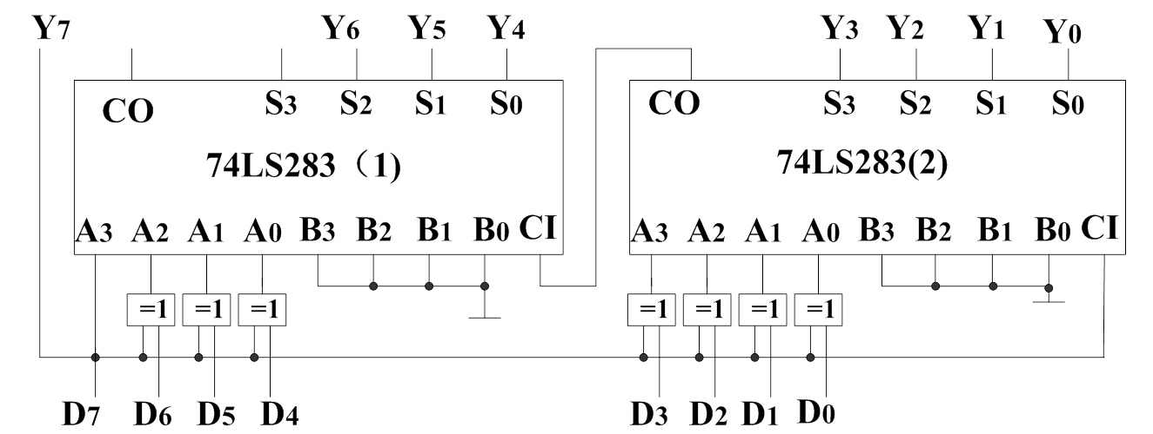
加法器
用加法器设计组合电路
【例】 利用4位超前进位加法器74LS283器件组成的电路如下图所示，试分析电路所能完成的逻辑功能。

Slide 75
加法器
用加法器设计组合电路
解：写出个输入端的逻辑式

Slide 76
加法器
故此电路是一个带符号位的二进制求补码电路，
Y₇为符号位，输入二进制数码为D₆~D₀.
用加法器设计组合电路
解：
则当Y₇＝0时，
74LS283(1)：A₃＝0, A₂＝D₆，A₁=D₅，A₀＝D₄，
74LS283(2)：A₃＝D₃, A₂＝D₂，A₁=D₁，A₀＝D₀， CI=0,
做加法后和为 Y₇～Y₀=0 D₆~D₀.
则当Y₇＝1时，
74LS283(1)：A₃＝1,A₂＝D′₆，A₁=D ′₅，A₀＝D ′₄，
74LS283(2)：A₃＝D ′₃, A₂＝D ′₂，A₁=D ′₁，A₀＝D ′₀， CI=1,
做加法后和为 Y₇～Y₀=1 D ′₆~D ′₀ +1,

Slide 77
若干常用的组合逻辑电路
编码器
译码器
数据选择器
加法器
数值比较器

Slide 78
数值比较器
数值比较器
用于比较两个数值大小的逻辑电路

Slide 79
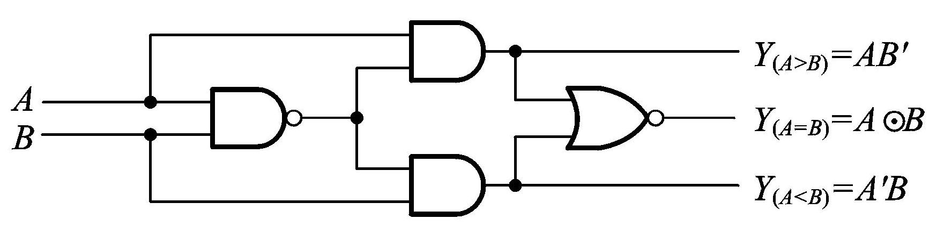
数值比较器
1位数值比较器
A,B比较有三种可能结果

Slide 80
数值比较器
多位数值比较器
原理：从高位比起。高位相等，再比较下一位

Slide 81
数值比较器
多位数值比较器
例：比较两个4为二进制数A₃ A₂ A₁ A₀和B₃ B₂ B₁ B₀，输出为Y_{（A>B)}、 Y_{（A=B)}和Y_{（A<B)}。则

Slide 82
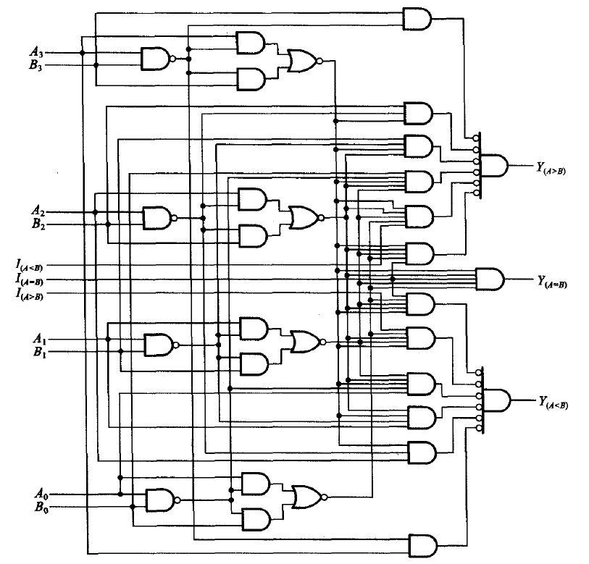
附加输入端，
用于扩展
4位数值比较器
74LS85

Slide 83
组合逻辑电路
概述
组合逻辑电路的分析方法和设计方法
若干常用的组合逻辑电路
组合逻辑电路中的竞争-冒险现象

Slide 84
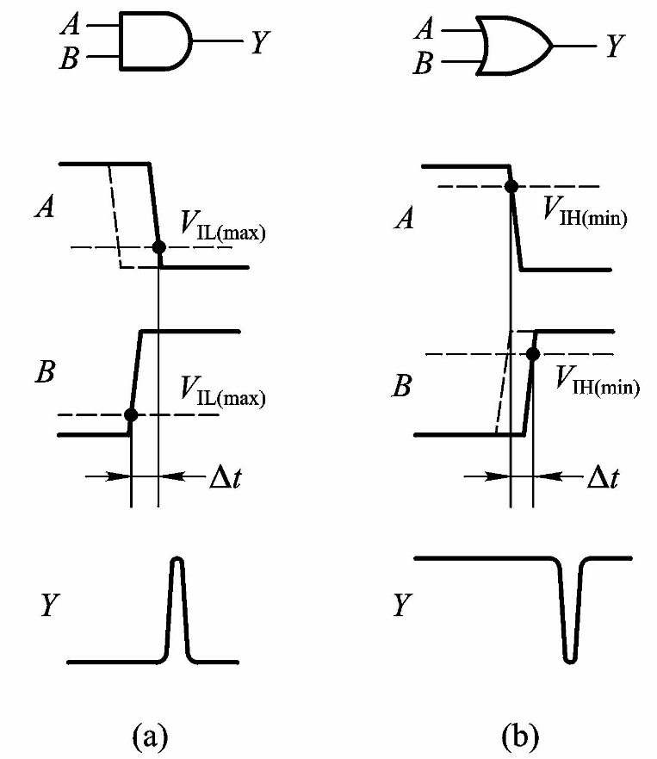
组合逻辑电路中的竞争-冒险现象
竞争-冒险现象及其成因
竞争
门电路两个输入信号同时向相反的逻辑电平跳变的现象（1→0，0→1）
竞争-冒险
由于竞争而在电路输出端可能产生尖峰脉冲的现象
尖峰脉冲，又称电压毛刺
Notes:
对于与门，若稳态时，A＝1,B＝0或A＝0,B＝1时，输出皆为Y＝0。但在信号的传输过程中，由于门的传输时间不同，造成在时间△t内，出现A和B同时高于V_{IL（max）}，这样在输出端产生了很窄的脉冲，即Y＝1，称为电压尖峰或电压毛刺。
同理，对于或门而言，AB同时低于V_{IH（min）}，即Y=0

Slide 85
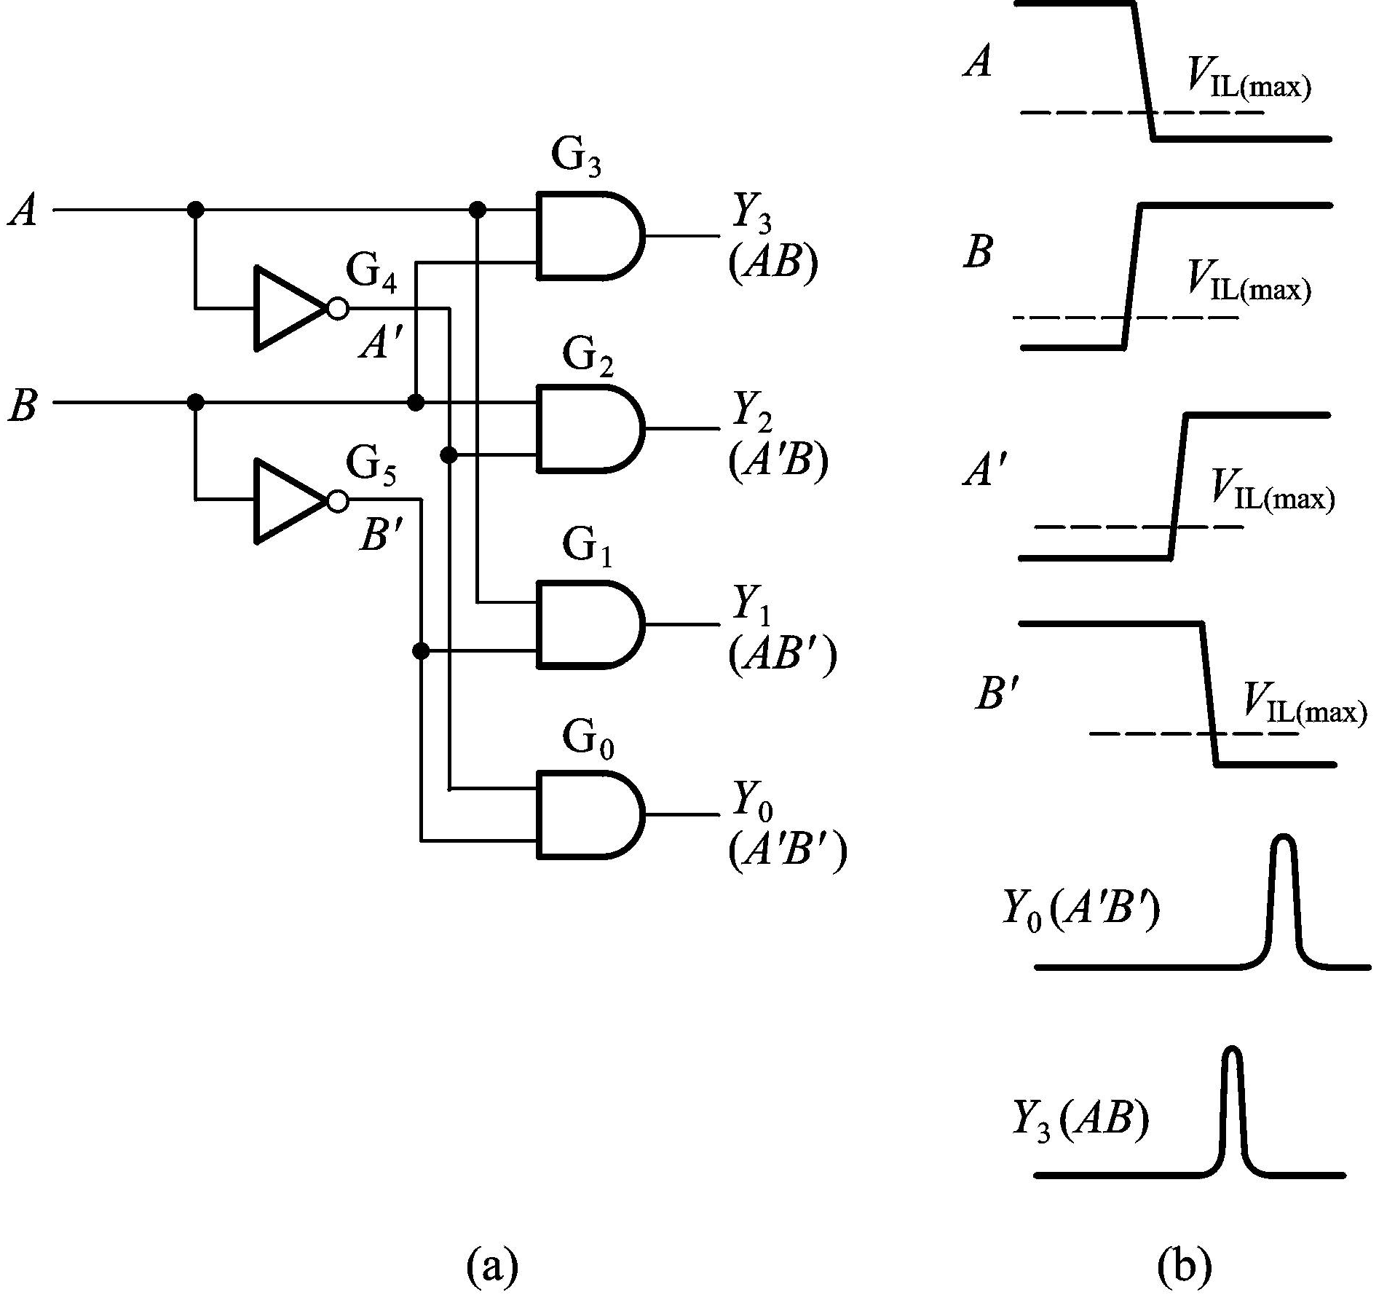
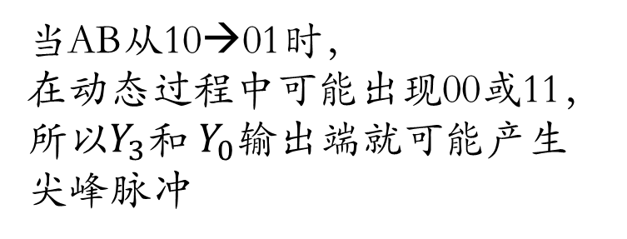
组合逻辑电路中的竞争-冒险现象
竞争-冒险现象及其成因
2线-4线译码器中的竞争-冒险现象
当AB从10→01时，
在动态过程中可能出现00或11，
所以$Y_{3}$和 $Y_{0}$输出端就可能产生尖峰脉冲

Slide 86
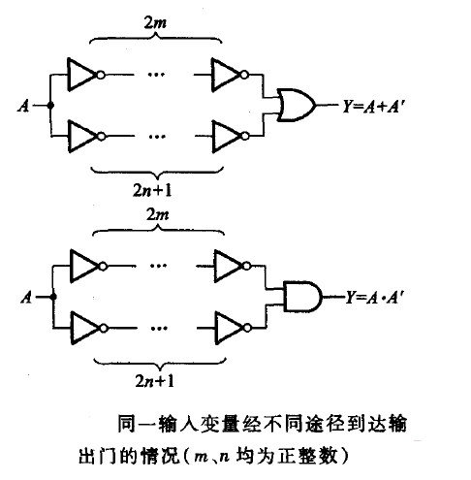
组合逻辑电路中的竞争-冒险现象
*检查竞争-冒险现象的方法
若输入变量每次只有一个改变状态，则通过逻辑函数式判断
如果输出端门电路的两个输入信号A和A′是输入变量A经过两个不同的传输途径而来，则当输入变量A的状态发生突变时输出端有可能产生尖峰脉冲，故只要输出端的函数在一定条件下可以简化成Y=A+A’或Y=AA’，则可判定存在竞争-冒险现象
计算机辅助分析
实验检查电路的输出端

Slide 87
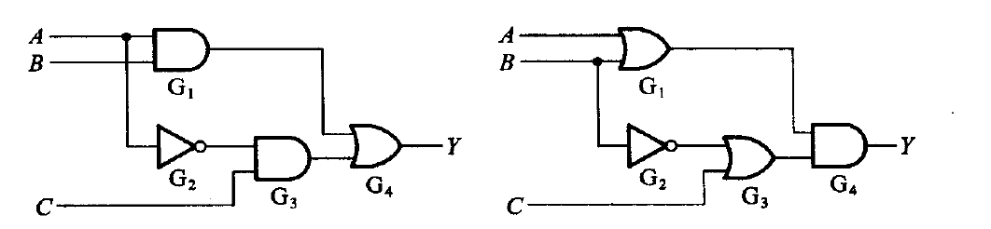
组合逻辑电路中的竞争-冒险现象
*检查竞争-冒险现象的方法
【例】判断下图两个电路中是否存在竞争-冒险现象。已知任何瞬时输入变量只可能有一个改变状态

Slide 88
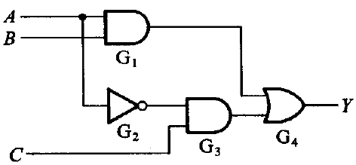
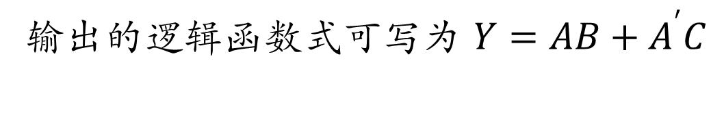
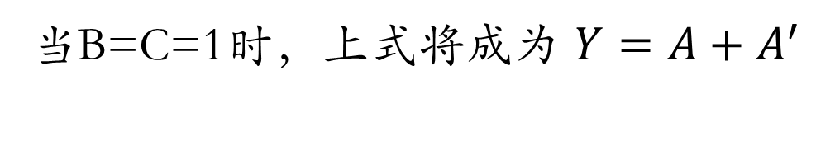
组合逻辑电路中的竞争-冒险现象
*检查竞争-冒险现象的方法
解：
(a)
输出的逻辑函数式可写为 $Y=AB+A^{′}C$
当B=C=1时，上式将成为 $Y=A+A^{′}$
所以存在竞争-冒险现象

Slide 89
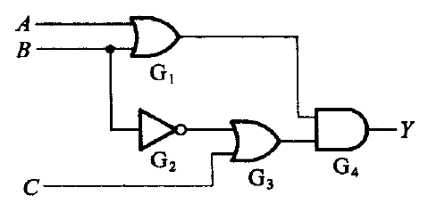
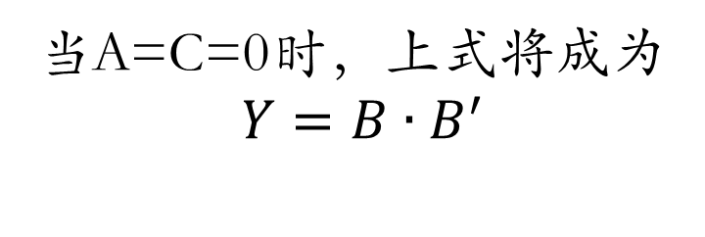
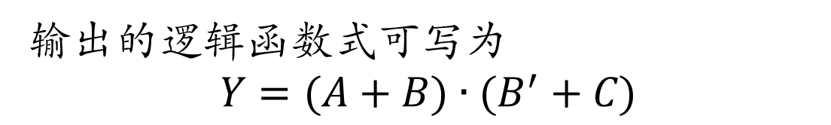
组合逻辑电路中的竞争-冒险现象
*检查竞争-冒险现象的方法
解：
(b)
输出的逻辑函数式可写为
$Y=(A+B)∙(B^{′}+C)$
当A=C=0时，上式将成为
$$Y=B∙B^{′}$$
所以也存在竞争-冒险现象
Notes:
方法简单，但局限性太大。因为多数情况下输入变量都有两个以上同时改变状态的可能性。
若输入变量的数目更多，就更难简单的找出所有产生竞争-冒险现象的情况了。

Slide 90
组合逻辑电路中的竞争-冒险现象
消除竞争-冒险现象的方法
接入滤波电容
尖峰脉冲很窄，用很小的电容就可将尖峰削弱到 V_{TH} 以下
F
x₁
x₂
F
R
F'
组合电路
…
x_{n}
C
t
F’
使用此方法时要适当选择时间常数(ι=RC)，要求ι足够大，以便“削平”尖脉冲；但又不能太大，以免使正常的输出发生畸变。
t
Notes:
缺点：增加了输出电压波形的上升时间和下降时间，使波形变坏

Slide 91
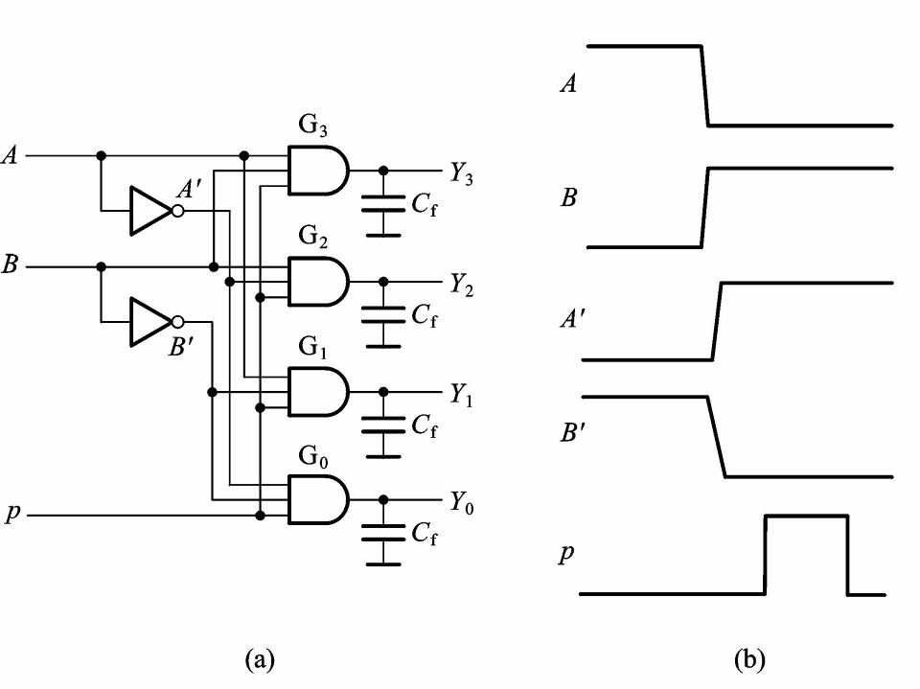
组合逻辑电路中的竞争-冒险现象
消除竞争-冒险现象的方法
引入选通脉冲
取选通脉冲作用时
间，在电路达到稳定
之后，P的高电平期
的输出信号不会出现
尖峰

Slide 92
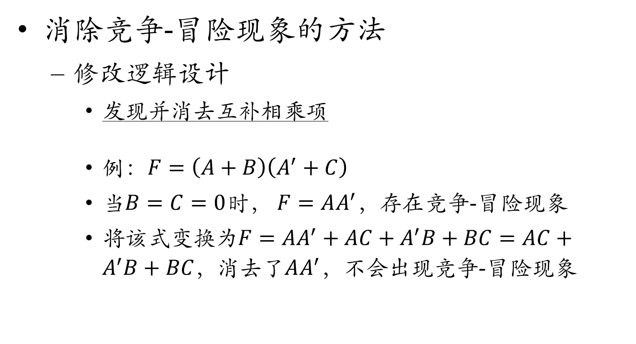
组合逻辑电路中的竞争-冒险现象
消除竞争-冒险现象的方法
修改逻辑设计
发现并消去互补相乘项
例：$F=\left(A+B\right)\left(A^{′}+C\right)$
当$B=C=0$时， $F=AA^{′}，$存在竞争-冒险现象
将该式$变换为F=AA^{′}+AC+A^{′}B+BC=AC+A^{′}B+BC，$消去了$AA^{′}$，不会出现竞争-冒险现象

Slide 93
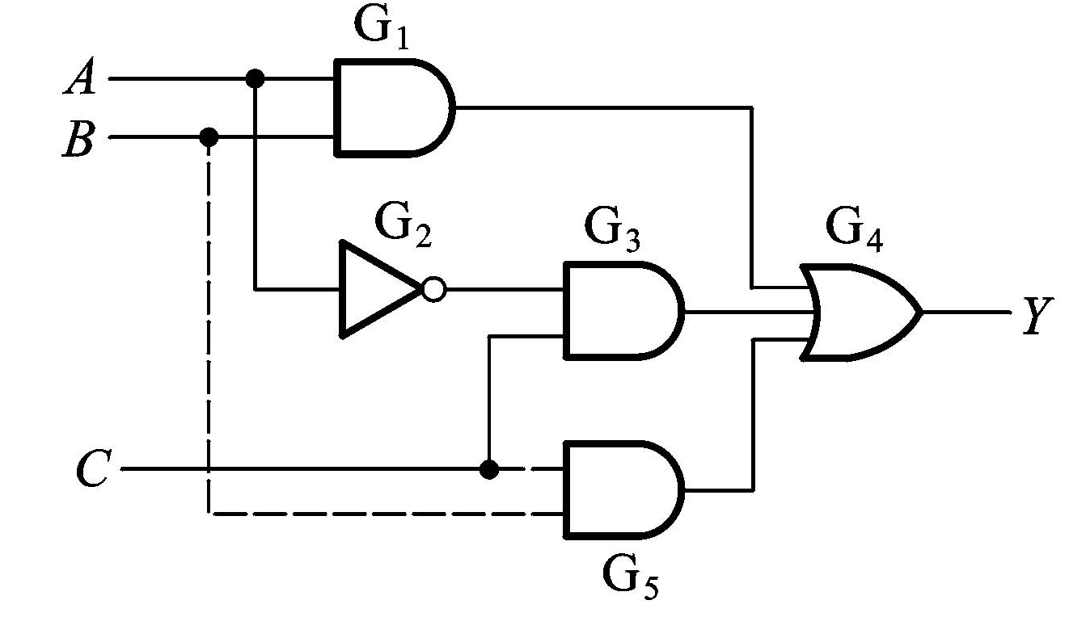

组合逻辑电路中的竞争-冒险现象
消除竞争-冒险现象的方法
修改逻辑设计
增加乘积项以避免互补项相加
例： $Y=AB+A^{′}C$
当B$=C=1$时， $Y=A+A′$，存在竞争-冒险现象
增加冗余项BC，得：

Slide 94
组合逻辑电路中的竞争-冒险现象
消除竞争-冒险现象的方法
接滤波电容的方法
简单易行
但输出的波形随之变坏
只适用于输出波形的前、后沿无严格要求的场合。
引入选通脉冲的方法
比较简单，而且不需要增加电路元件，
但必须设法得到一个与输入信号同步的选通脉冲，对这个脉冲的宽度和作用的时间均有严格的要求

Slide 95

组合逻辑电路中的竞争-冒险现象
消除竞争-冒险现象的方法
修改逻辑设计的方法
使用得当，有时可以收到令人满意的效果，例如例题中门$G_{5}$本来就存在，只需要增加一根连线，将它的输出引到门$G_{4}$的一个输入端即可，既不必增加门电路，又不给电路的工作带来任何不利的影响。
但有利的条件并不是任何时候都存在，用它能解决的问题也是很有限的。

Slide 96

例：由3线－8线译码器74HC138所组成的电路如图所示，试分析该电路的逻辑功能。
练习
解：各输出端的逻辑式为

Slide 97
输出输入的真值表为
练习
由真值表可以看出X＝X₂X₁X₀作为输入3位二进制数，Z＝Z₂Z₁Z₀作为输出的3位二进制数：
当X<2时，Z＝1;
当X>5时，Z＝0;
当2≤X≤5时，Z＝X＋2.

Slide 98
例：试利用3线－8线译码器74HC138及与非门实现全减器，设A为被减数，B为减数，C_{I}为低位的借位，D为差，C_{O}为向高位的借位。
练习
解： a.由题意得出输出、输入真值表
b. 将输出端逻辑式写成最小项之和的形式，并利用反演定律化成与非－与非式。

Slide 99

c.由74HC138的输出可知
练习
故：
d. 其实现的电路图如图所示

Slide 100
谢谢

